Slide 1
基于对象编程风格
第九章

Slide 2
boost bind/function
boost bind/function库的出现，替代了stl中的mem_fun,ptr_fun,bind1st,bin2nd等函数
函数适配器，从一种函数接口适配成另一种接口，

Slide 3
boost bind/function
#include <iostream>
#include <boost/function.hpp>
#include <boost/bind.hpp>
using namespace std;
class Foo
{
public:
void memberFunc(double d, int i, int j)
{
cout << d << endl;//打印0.5
cout << i << endl;//打印100
cout << j << endl;//打印10
}
};
int main()
{
Foo foo;
boost::function<void (int)> fp = boost::bind(&Foo::memberFunc, &foo, 0.5, _1, 10);
fp(100);
return 0;
}
成员函数隐含了第一个参数：Foo*，用于指向对象本身
适配成新接口：void f(int)，即：将4个参数的成员函数适配成一个参数的函数
Void是返回类型，int是形参类型
&foo, 0.5, _1, 10对应于成员函数的4个参数
_1代表占位符，还有_2,_3,表示boost function的参数
相当于调用了：取地址&foo是一个指针
(&foo)->memberFunc(0.5，100，10)
Boost::bind作用：将一种函数接口转换为另一种类型的函数接口

Slide 4
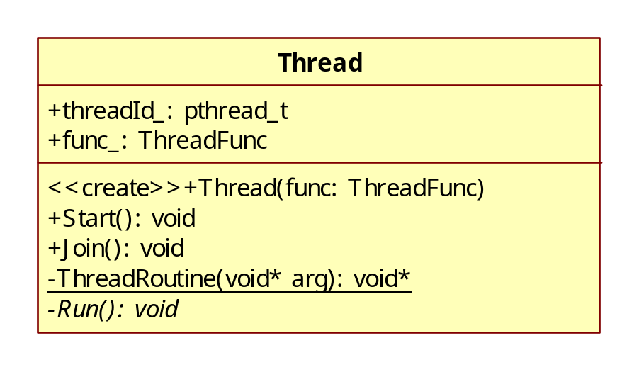
Thread类图
typedef boost::function<void ()> ThreadFunc;
具体类
线程执行函数直接从这里传递进来，在Run()方法中进行调用，通过上面的typedef可以通过类的成员函数直接传递（将boost::bind转化为boost::function）；
而面向对象编程是覆盖Run()方法，在Run()方法中提供Thread的具体实现

